Slide 1




LOGO
UNIV/POLTEK
DIGITAL TALENT SCHOLARSHIP
2019
digitalent.kominfo.go.id

Slide 2
Sesi 17 SQL dan NoSQL
Big Data Analytics

Slide 3
Daftar Isi
Pendahuluan
Pengenalan RDBMS
Penggunaan SQL pada RDBMS
Data Definition Language
Data Manipulation Language
Contoh aplikasi RDBMS
Pengenalan NoSQL
Jenis-jenis aplikasi databas NoSQL

Slide 4
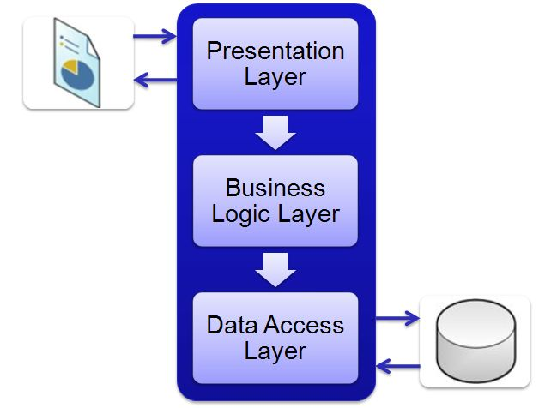
Pendahuluan (1)
Aplikasi-aplikasi modern umumnya menggunakan arsitektur tiga layer seperti pada gambar berikut:
Application
Interface
Database

Slide 5
Pendahuluan (2)
Dari gambar arsitektur tersebut, terlihat bahwa penyimpanan basis data merupakan salah satu komponen yang umumnya ada pada aplikasi modern.
Terminologi yang terkait dengan penyimpanan basis data:
Database: Koleksi data yang sudah terorganisir.
DBMS – Database Management System: Sebuah paket aplikasi yang mengontrol pembuatan, perawatan dan penggunaan sebuah database.
Database dibuat untuk menangani informasi dalam jumlah besar dengan mengatur masukan, penyimpanan, pengambilan

Slide 6
Pendahuluan (3)
Penyimpanan basis data memiliki sejarah yang panjang:
Menggunakan struktur data yang terpasang di dalam sumber kode aplikasi.
Menggunakan file eksternal untuk menyimpan struktur data di atas.
Menggunakan data yang ditangani oleh sebuah database management system (DBMS) yang berbasis SQL
Menggunakan data yang ditangani oleh sebuah DBMS berbasis NoSQL.

Slide 7
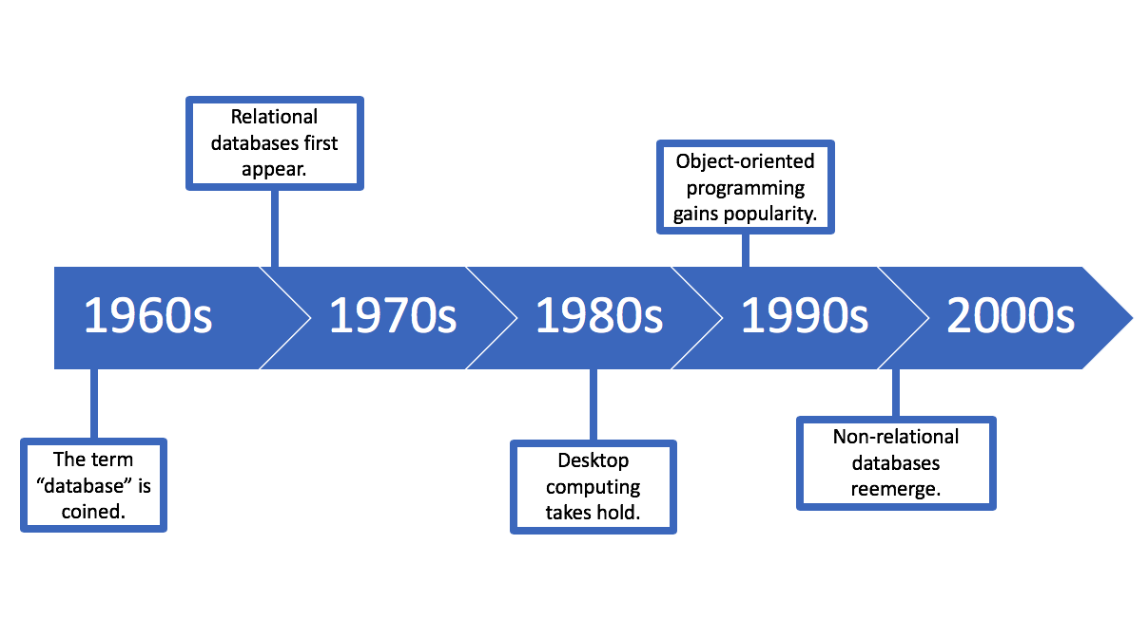
Pendahuluan (4)
Perkembangan database ditunjukkan seperti pada gambar berikut:

Slide 8
Pendahuluan (5)
Dalam sesi ini, akan didiskusikan implementasi SQL dan NoSQL DBMS untuk big data.

Slide 9
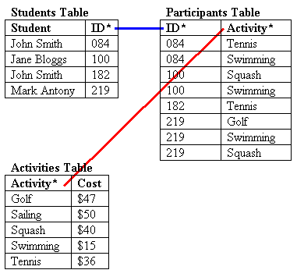
Pengenalan RDBMS (1)
RDBMS merupakan singkatan dari Relational Database Management System.
Data pada RDBMS disimpan dalam bentuk tabel-tabel dan terdapat keterhubungan (relationship) diantara tabel-tabel tersebut.

Slide 10
Pengenalan RDBMS (2)
Fokus utama RDBMS adalah ACID:
Atomicity – Setiap transaksi adalah atomic. Jika satu bagian mengalami kegagalan, maka keseluruhan transaksi akan gagal.
Consistency – Setiap transaksi adalah sekumpulan aturan yang konsisten.
Isolation – Tidak ada transaksi yang dapat mengganggu transaksi yang lain.
Durability – Ketika sebuah transaksi sudah committed, maka transaksi tersebut akan selalu committed.

Slide 11
Pengenalan RDBMS (3)
Fitur-fitur yang terdapat pada RDBMS:
Identitas Data diatur dalam bentuk kolom-kolom tabel dan setiap data tersimpan dalam bentuk baris dari tabel.
Data tersusun dalam bentuk normalisasi.
Didukung secara luas.
Metode akses data yang konsisten menggunakan SQL.

Slide 12
Pengenalan SQL (1)
SQL adalah kepanjangan dari Structured Query Language, merupakan bahasa standard yang dipakai pada DBMS berbasis Relational, atau yang biasa disebut RDBMS – Relational Database Management System.
SQL merupakan sekumpulan perintah yang digunakan untuk memberikan input, mengakses dan memanipulasi data pada RDBMS.
SQL mengikuti standard ANSI (American National Standard Institute) untuk manajemen RDBMS.

Slide 13
Pengenalan SQL (2)
Terdapat tiga jenis perintah SQL, yaitu:
DDL atau Data Definition Language. DDL merupakan perintah SQL yang berhubungan dengan pendefinisian suatu struktur database, dalam hal ini database dan table. Perintah SQL yang termasuk dalam DDL antara lain : CREATE, ALTER, RENAME, DROP.
DML atau Data Manipulation Language. DML merupakan perintah SQL yang berhubungan dengan manipulasi atau pengolahan data atau record dalam table. Perintah SQL yang termasuk dalam DML antara lain : SELECT, INSERT, UPDATE, DELETE.
DCL atau Data Control Language. DCL merupakan perintah SQL yang berhubungan dengan pengaturan hak akses user, baik terhadap server, database, table maupun field. Perintah SQL yang termasuk dalam DCL antara lain : GRANT, REVOKE.

Slide 14
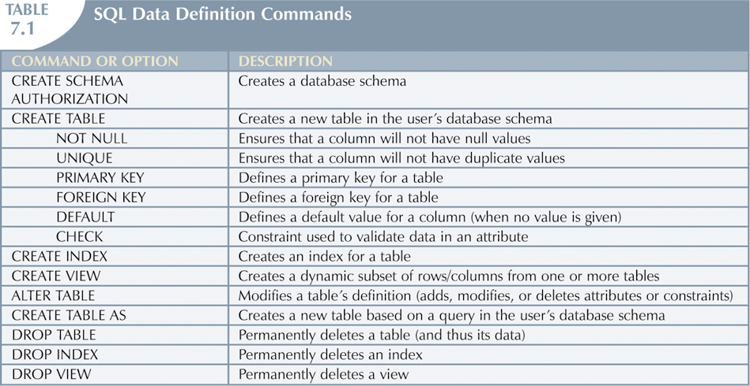
Pengenalan SQL (3)
Contoh perintah pada SQL

Slide 15
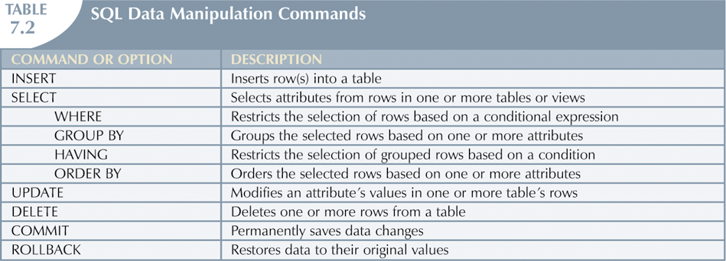
Pengenalan SQL (4)
Contoh perintah pada SQL

Slide 16
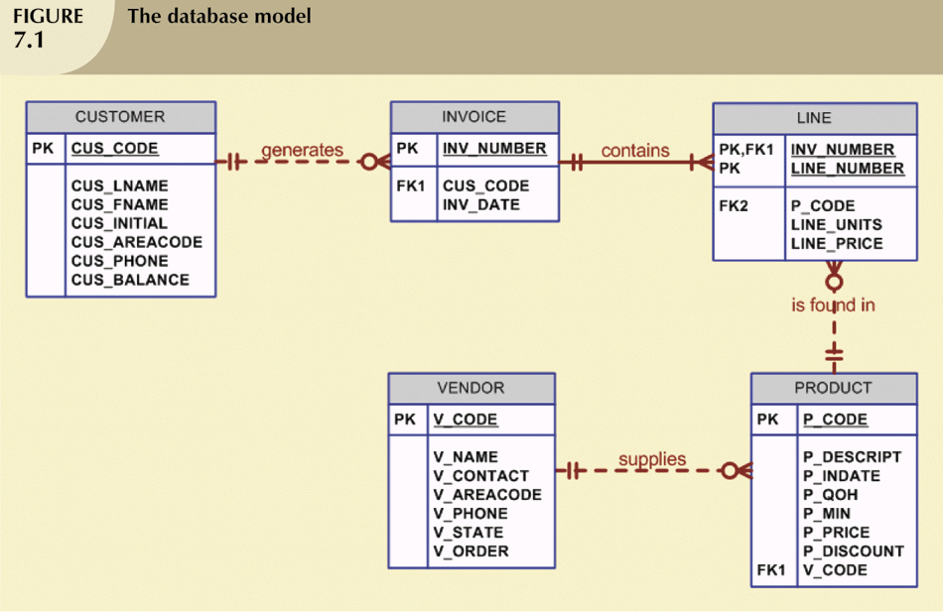
Data Definition Language (1)
Perintah SQL yang termasuk pada Data Definition Language (DDL) adalah CREATE, ALTER, RENAME, DROP.
Penggunaan DDL mengikuti model database dan struktur tabel database seperti pada gambar berikut:

Slide 17
Data Definition Language (2)
Dari gambar model database di atas, langkah-langkah selanjutnya adalah:
Membuat struktur database (perintah: CREATE DATABASE Nama_Database;).
Membuat struktur tabel yang akan digunakan untuk menyimpan data. Dengan perintah:
CREATE TABLE nama_tabel ( column1 datatype, column2 datatype, column3 datatype, … );
Pada prakteknya, saat DDL dieksekusi, RDBMS akan:
Membuat file fisik yang akan menyimpan database tersebut.
Format file yang menyimpan database ini akan berbeda pada masing-masing aplikasi RDBMS.

Slide 18
Data Definition Language (3)
Tipe data menentukan jenis data yang dapat disimpan dalam satu kolom pada tabel database.
Pemilihan tipe data tergantung dari tujuan penggunaan kolom tersebut.
Pemilihan tipe data perlu memperhatikan jenis pengurutan data dan pengambilan data dari database.

Slide 19
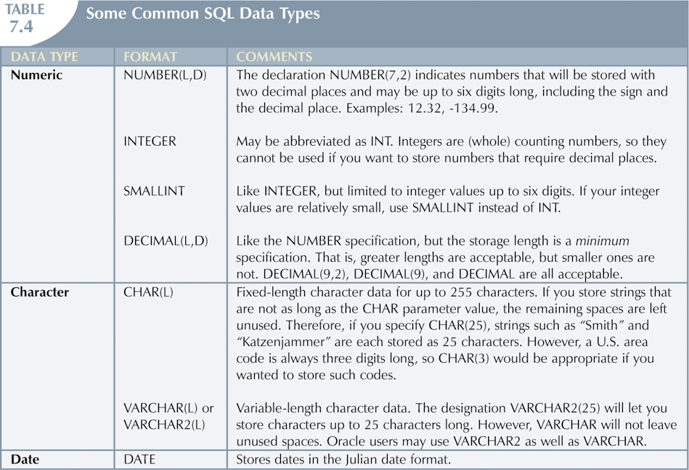
Data Definition Language (4)
Tipe data yang umum pada database:

Slide 20
Data Manipulation Language (1)
Perintah pada Data Manipulation Language (DML) meliputi:
Penambahan baris pada tabel
Menyimpan perubahan tabel
Menampilkan isi baris tabel
Memperbaharui baris tabel
Menghapus baris tabel
Menyisipkan baris tabel dengan kondisi tertentu.

Slide 21
Data Manipulation Language (2)
Perintah untuk menambahkan baris data pada tabel adalah:
INSERT. Sintaksnya adalah:
INSERT INTO nama_tabel (kolom1, kolom2, …, kolomN) VALUES (value1, value2, …, valueN);
Ketika menambahkan data, perhatikan bahwa:
Isi baris berada di dalam tanda kurung ()
Karakter dan tanggal dimasukkan menggunakan tanda apostrof (“”)
Data angka tidak menggunakan tanda apostrof
Nama atribut dipisahkan oleh tanda koma ( , )
Sebuah data diperlukan untuk setiap kolom
Gunakan nilai NULL untuk data yang tidak diketahui.

Slide 22
Data Manipulation Language (3)
Perubahan pada isi tabel tidak akan tersimpan secara fisik pada hardisk hingga salah satu kondisi berikut terpenuhi:
Database ditutup.
Program ditutup.
Perintah COMMIT dieksekusi.
Sintaksnya: COMMIT [WORK];
Perintah COMMIT akan menyimpan secara permanen setiap perubahan yang dibuat pada tabel database.

Slide 23
Data Manipulation Language (4)
Menampilkan isi tabel, menggunakan perintah SELECT.
Sintaksnya:
SELECT daftar_nama_kolom FROM nama_tabel;
Daftar_nama_kolom mewakili satu atau lebih kolom yang akan ditampilkan. Format penulisan untuk pemanggilan lebih dari satu kolom adalah nama-nama kolom dipisahkan dengan tanda koma.
Tanda asterisk (*) bisa digunakan untuk menampilkan data dari semua kolom dalam tabel.

Slide 24
Data Manipulation Language (5)
Mengubah dan memperbaharui isi tabel menggunakan perintah UPDATE.
Sintaks:
UPDATE nama_tabel SET namakolom = data [, namakolom = data] [WHERE daftar_kondisi];
Jika lebih dari satu kolom yang diperbaharui dalam satu baris, pemisahannya menggunakan tanda koma.

Slide 25
Data Manipulation Language (6)
Menghapus isi tabel menggunakan perintah DELETE
Sintaksnya:
DELETE FROM nama_tabel [WHERE kondisi];
[WHERE kondisi] bersifat optional. Tetapi bila opsi ini tidak digunakan, perintah DELETE akan menghapus semua data di dalam nama_tabel.

Slide 26
Data Manipulation Language (7)
Menyisipkan baris tabel juga dapat dilakukan dengan subquery pada perintah SELECT.
Sintaksnya:
INSERT INTO nama_tabel SELECT daftar_kolom FROM nama_tabel;

Slide 27
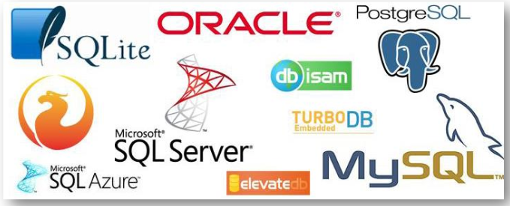
Contoh Aplikasi RDBMS

Slide 28
Pengenalan NoSQL (1)
RDBMS sudah digunakan sangat luas hingga saat ini.
Namun, RDBMS tidak dikembangkan dalam konsep aplikasi terdistribusi. Hal ini dikarenakan:
Perintah join pada RDBMS sangat berat.
Susah untuk dikembankan secara horizontal.
Terjadi ketidakcocokan impedansi.
Sangat mahal (dari sisi biaya aplikasi, perangkat keras dan perawatannya).

Slide 29
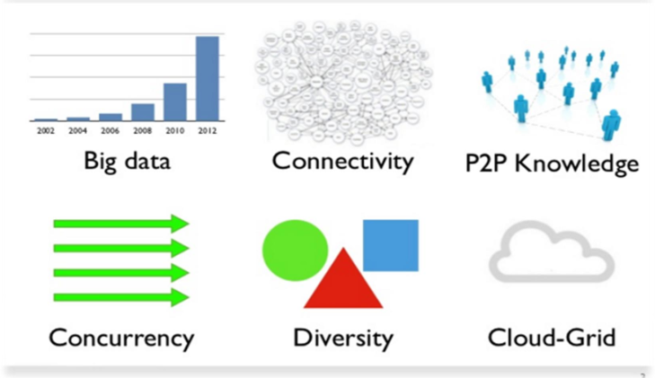
Pengenalan NoSQL (2)
Perkembangan teknologi saat ini menimbulkan trend-trend

Slide 30
Pengenalan NoSQL (3)
Trend-trend tersebut semakin susah dipenuhi dengan menggunakan RDBMS.
Kemudian diperkenalkan teknologi database yang baru berbasis pada NoSQL.
NoSQL adalah sebuah DBMS yang menyediakan mekanisme untuk menyimpan dan memanggil data yang memiliki batas konsistensi yang rendah disbanding dengan RDBMS.
NoSQL biasanya merujuk pada kepanjangan “NotOnlySQL” untuk memperkuat paradigma bahwa system ini juga mengijinkan penggunaan sintaks yang mirip dengan SQL.

Slide 31
Pengenalan NoSQL (4)
Karakteristik dari database NoSQL:
NoSQL menghindari:
Overhead pada transaksi ACID
Kompleksitas query SQL
Keberadaan DBA
Adanya proses transaksi
NoSQL menyediakan:
Kemudahan dan perubahan yang lebih sering pada Database
Kecepatan pengembangan aplikasi
Ukuran data yang besar (seperti Google)
Schema yang lebih sedikit.

Slide 32
Pengenalan NoSQL (5)
Penggunaan NoSQL jika:
Model RDBMS terlalu membatasi
Dukungan ACID tidak terlalu dibutuhkan
Impedansi Object-to-Relational (O/R)
Aplikasi bersifat terdistribusi
Pencatatan data berasal dari sumber terdistribusi
Menyimpan even atau temporal data
Data memiliki skema yang fleksibel
NoSQL tidak dapat digunakan jika:
Menggunakan data finansial
Membutuhkan kesesuaian dengan ACID
Merupakan data bisnis yang kritikal

Slide 33
Pengenalan NoSQL (6)
Database NoSQL diklasifikasikan ke dalam 4 data model:
Key-value
Document
Column Family
Graph
Setiap data model memiliki bahasa query masing-masing.

Slide 34
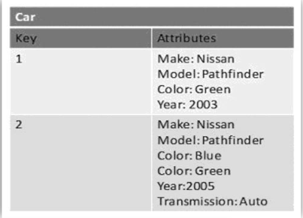
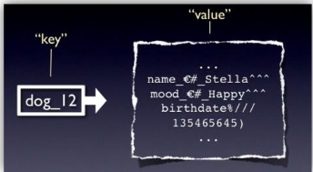
Pengenalan NoSQL (7)
Database NoSQL dengan model Key-Value merupakan database NoSQL yang paling umum.
Ide utamanya adalah menggunakan sebuah tabel hash.
Data akses (value) menggunakan string yang disebut key.
Data tidak memiliki format khusus.
Model Data: pasangan (key, value)
Operasi dasar:
Insert(key, value),
Fetch(key)
Update(key)
Delete(key)

Slide 35
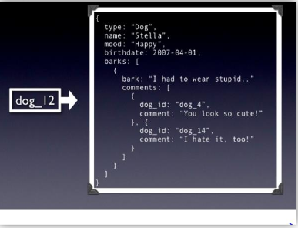
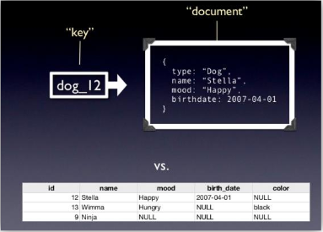
Pengenalan NoSQL (8)
Database NoSQL berbasis Document memasangkan sebuah key dengan data yang memiliki struktur yang kompleks.
Data indeks mengikuti konsep B-Trees.
Document bisa mengandung banyak pasangan key-value atau pasangan key-array atau dokumen yang bersarang.

Slide 36
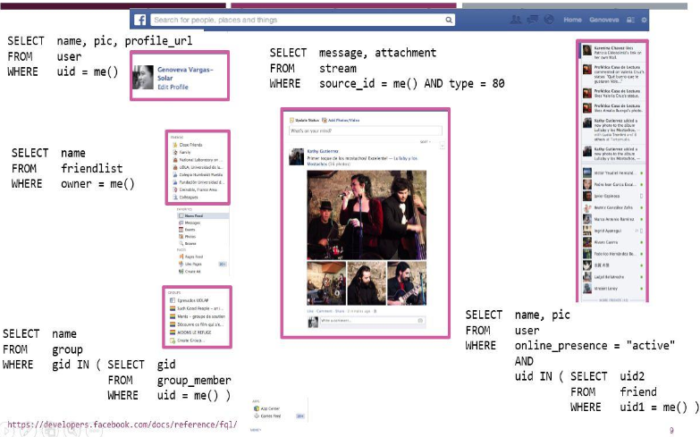
Pengenalan NoSQL (9)
Contoh Database NoSQL berbasis Document

Slide 37
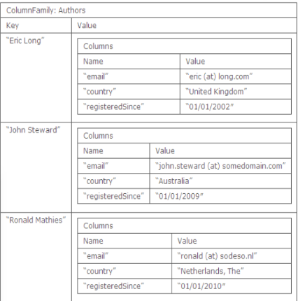
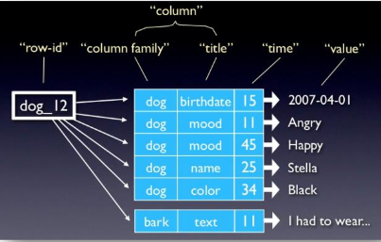
Pengenalan NoSQL (10)
Database NoSQL berbasis Column memiliki instan data yang paling kecil.
Database NoSQL berbasis Column mengandung nama, data dan timestamp

Slide 38

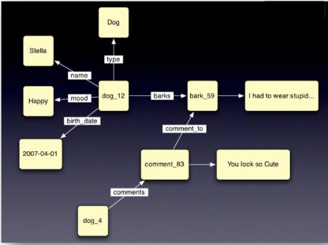
Pengenalan NoSQL (11)
Database NoSQL berbasis Graph mengikuti konsep Graph Theory.
Bisa dikembangkan secara vertical dan tidak memiliki cluster.
Mengaplikasikan konsep Transaksi dan memenuhi kaidah ACID.

Slide 39
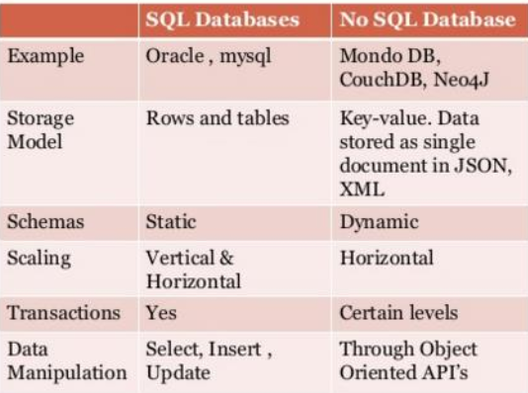
Perbandingan SQL dan NoSQL

Slide 40
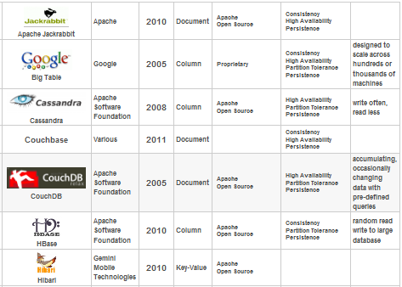
Jenis-jenis Aplikasi Database NoSQL (1)

Slide 41
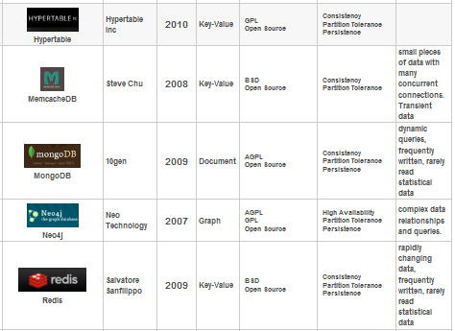
Jenis-jenis Aplikasi Database NoSQL (2)

Slide 42
Pertanyaan?

Slide 43





IKUTI KAMI
digitalent.kominfo
digitalent.kominfo
DTS_kominfo
Digital Talent Scholarship 2019
Pusat Pengembangan Profesi dan Sertifikasi
Badan Penelitian dan Pengembangan SDM
Kementerian Komunikasi dan Informatika
Jl. Medan Merdeka Barat No. 9
(Gd. Belakang Lt. 4 - 5)
Jakarta Pusat, 10110
digitalent.kominfo.go.id

